Slide 1


Slide 2

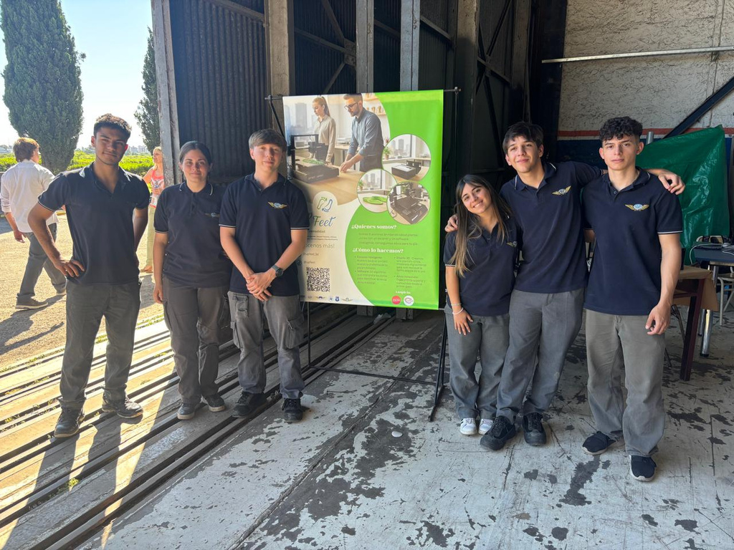
¿Quienes somos?
Somos un grupo de estudiantes apasionados por la tecnología.
Creamos un escáner de pies y una impresora 3D para fabricar plantillas personalizadas.

Slide 3


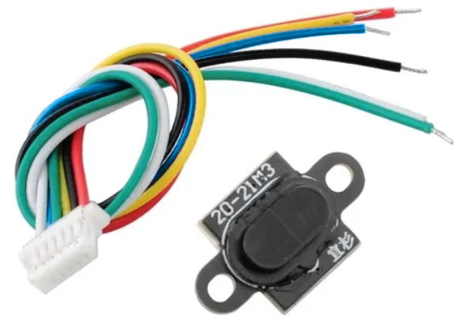
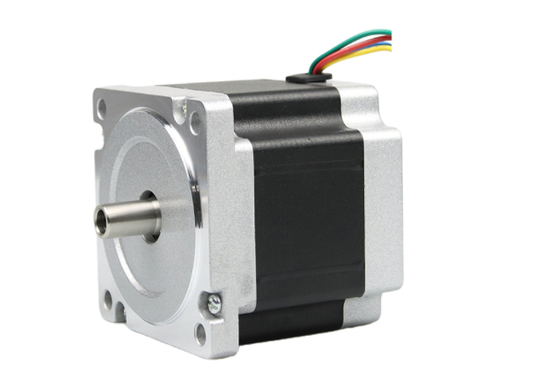
ESCANER
SENSOR LIDAR
TF LC02
MOTOR
PASO A PASO
Capta la geometría dimensional del pie

Slide 4
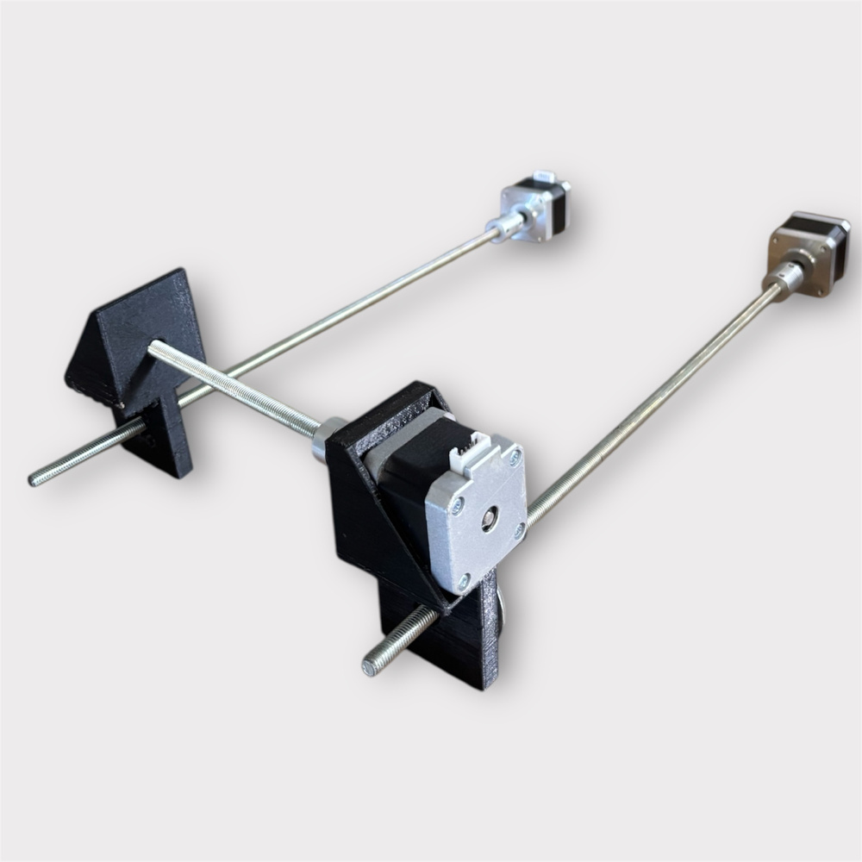
ESCANER
Interior
El escáner utiliza un sistema en H, formado por dos ejes motorizados que permiten mover el sensor de distancia en dirección X e Y.
De esta forma, el sensor puede recorrer toda la superficie del pie, capturando puntos en distintas posiciones para generar su modelo 3D.

Slide 5
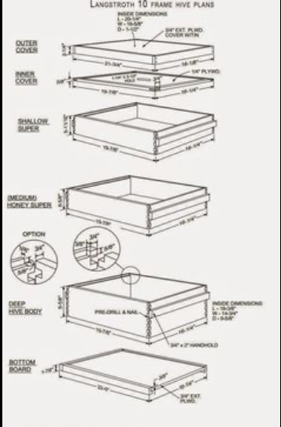
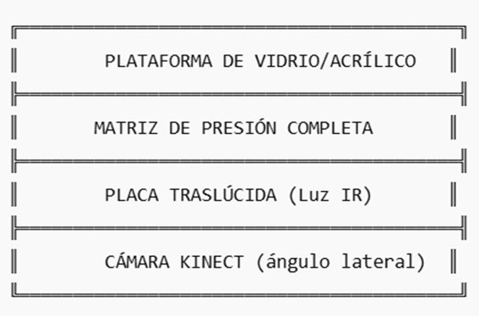
ESCANER
Nuestra idea principal fue inspirarnos en el modelo de una caja de abejas, donde cada “piso” funciona como un módulo independiente con una tarea específica.
Estos módulos son extraíbles y reemplazables, lo que permite separar los distintos trabajos y facilitar el mantenimiento o la mejora del sistema
Proceso modelo inicial

Slide 6




ESCANER
Dificultades
Camara
kinec
sensor a
presión
Drivers

Slide 7
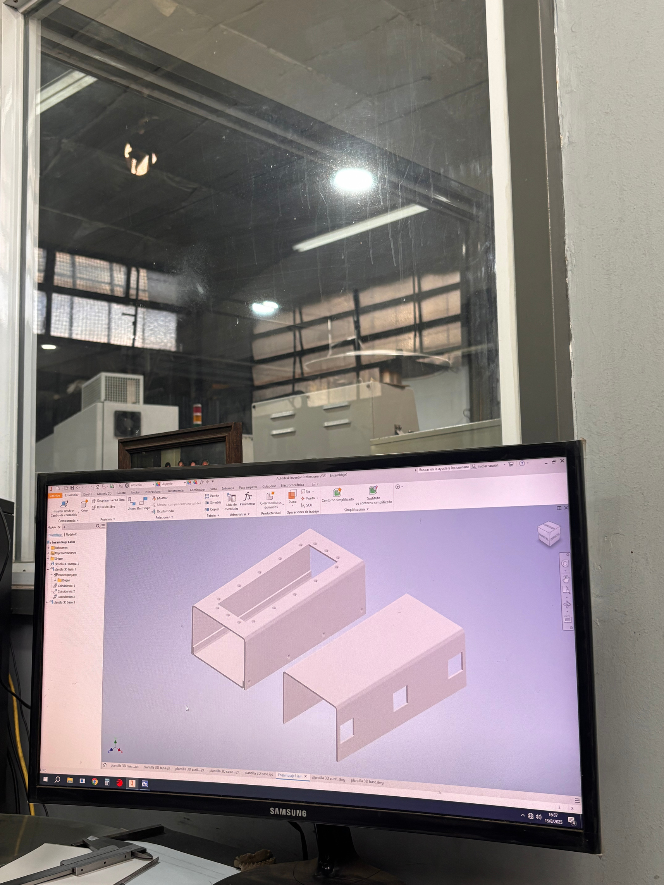

ESCANER
Porceso producto final
Gracias al apoyo de una compañía metalúrgica, pudimos diseñar y fabricar el producto final, logrando materializar nuestra idea en un prototipo real

Slide 8

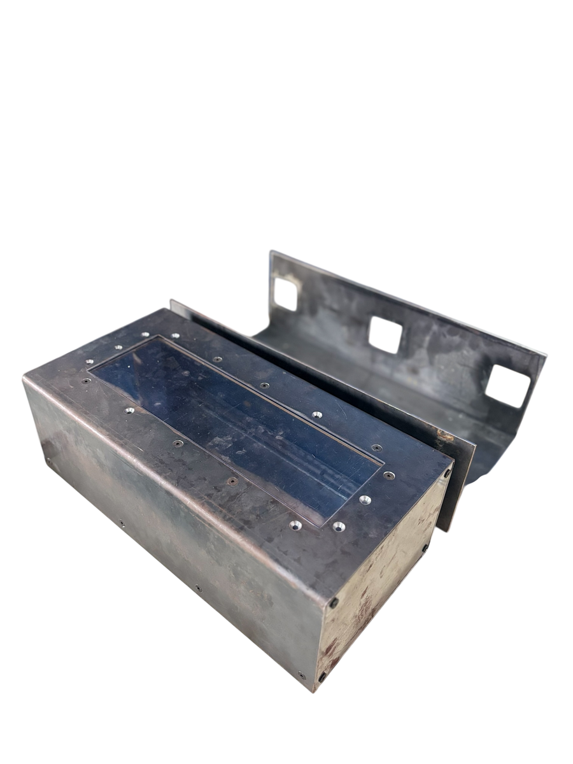
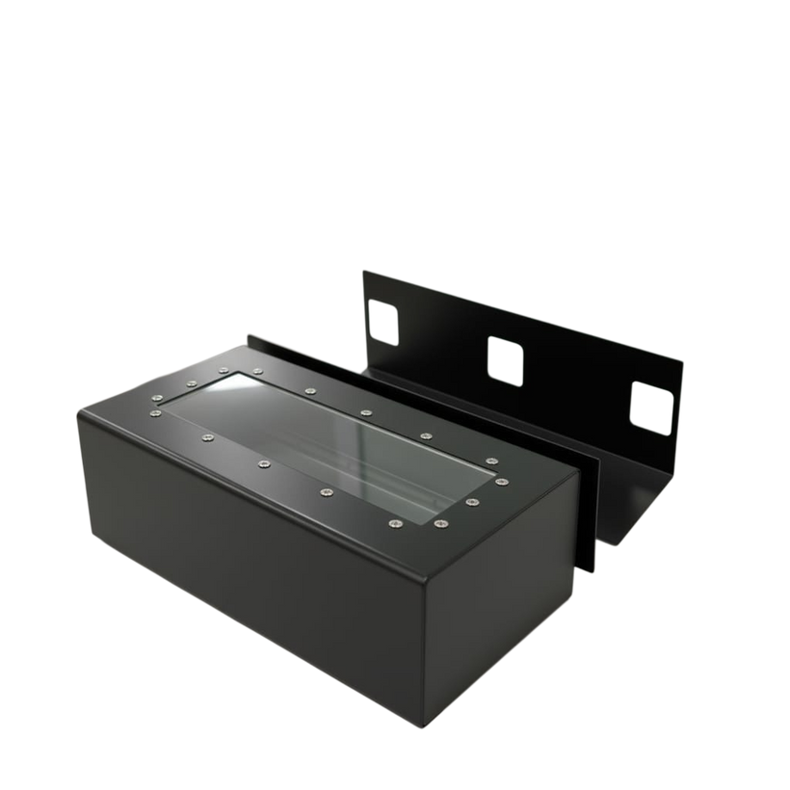

ESCANER
producto final

Slide 9
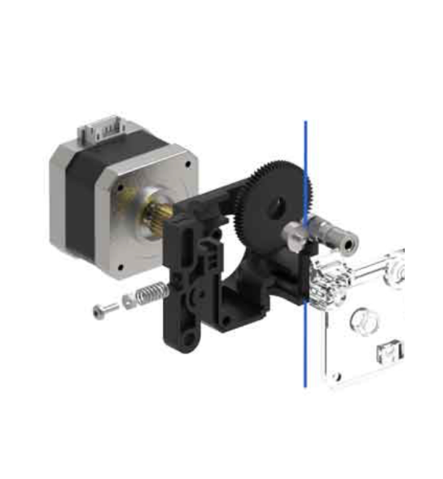
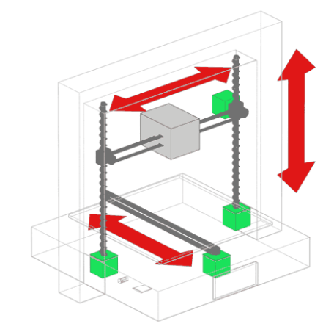
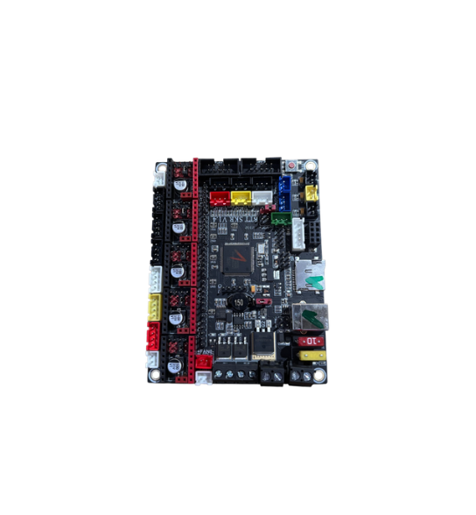
IMPRESORA 3D
Extrusor
Mecanismo
Placa madre

Slide 10
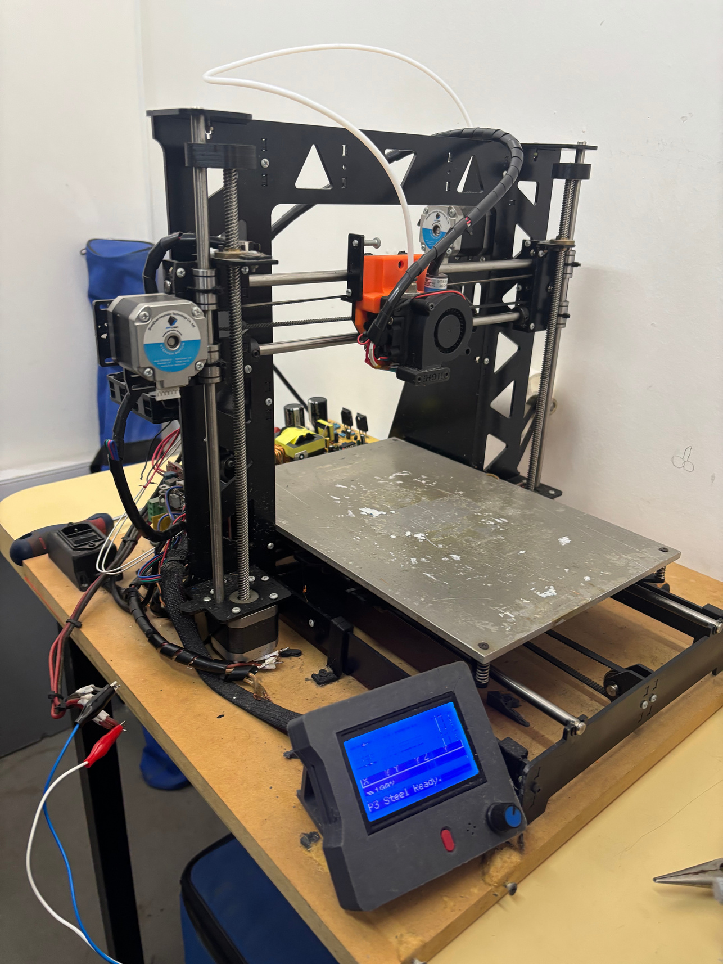
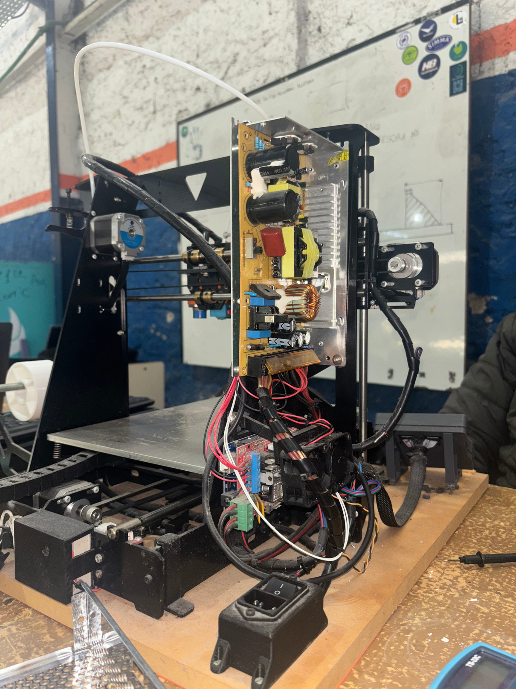
IMPRESORA 3D
Proceso

Slide 11
IMPRESORA 3D
Dificultades
Estructural
Software
Electronico

Slide 12
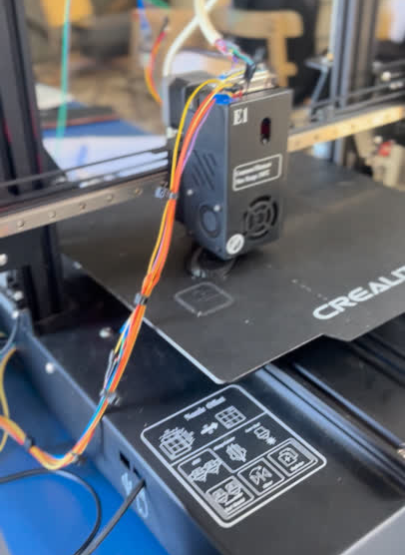
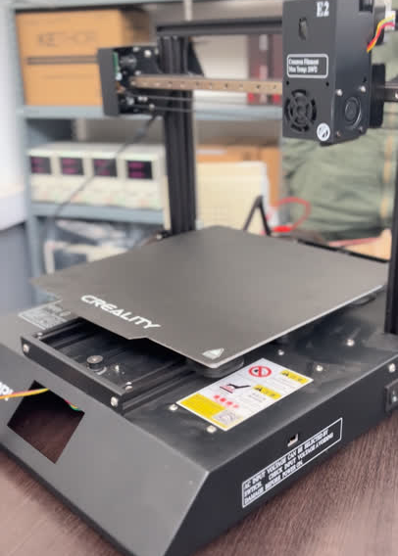
PROCESO

Slide 13
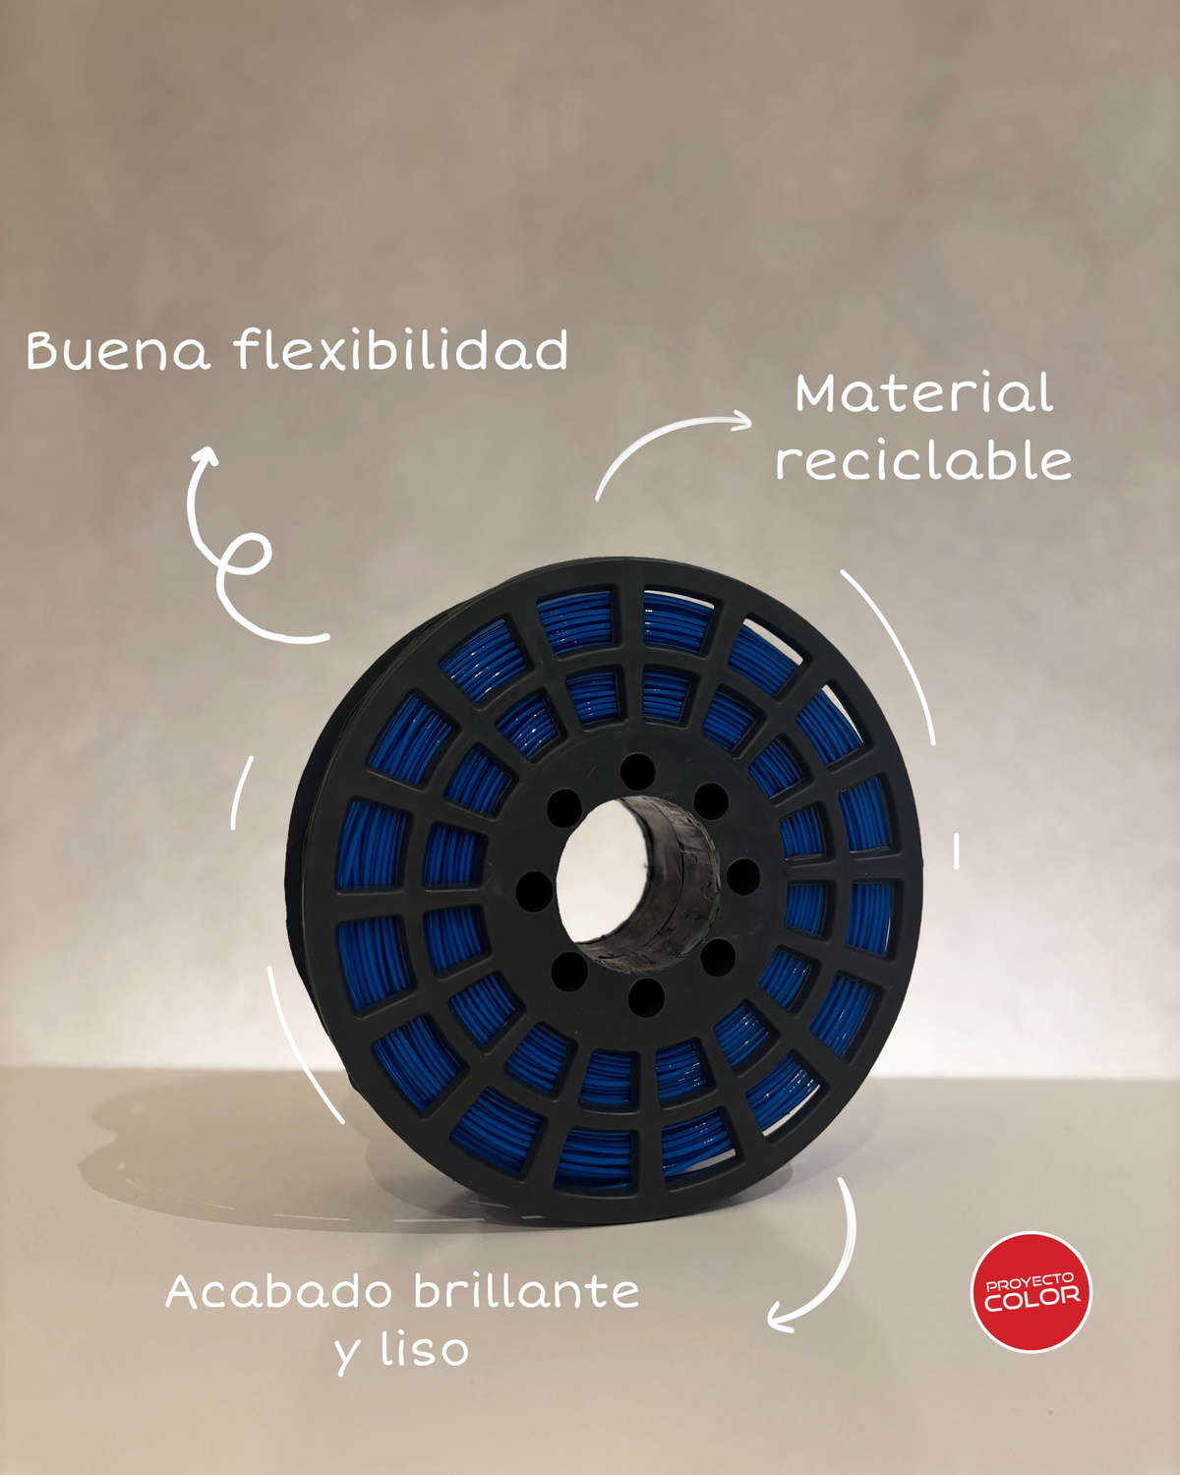
Que filamento utilizamos?
Como nuestra plantilla está pensada para brindar comodidad y flexibilidad, necesitábamos un filamento especial que no se rompa ni cause molestias al caminar.
Gracias a nuestro principal sponsor, Proyecto Color, pudimos conseguir el material ideal para lograrlo.

Slide 14

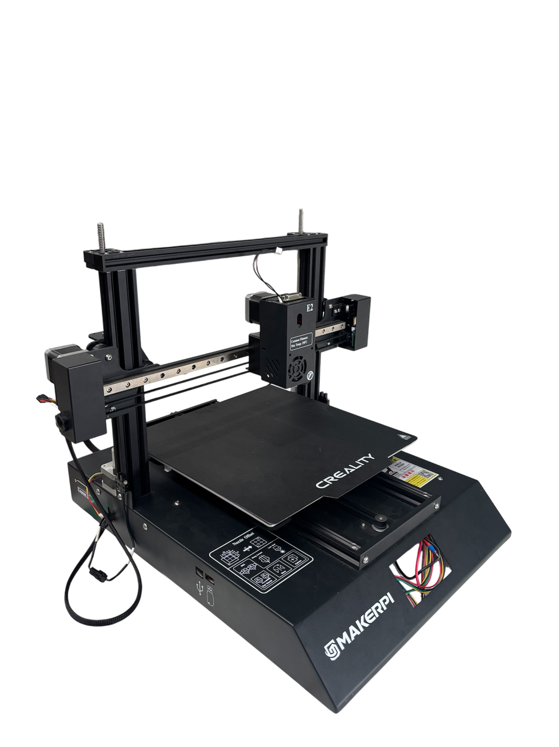
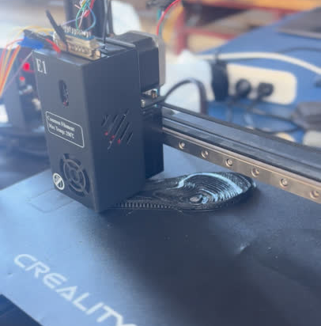
IMPRESORA 3D
Producto final

Slide 15




MUCHAS GRACIAS!
Auspicia:

